Slide 1
be going to 動詞の原形

Slide 2
これからすることを表す表現
あらかじめ決まっていること
・決めていること

Slide 3



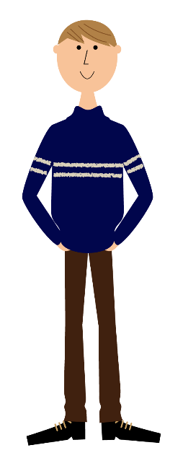


I am going to climb
Mt.Fuji.
going
now
future
（未来）
past
（過去）
Notes:
ここでは、willの比較であらかじめ決めた後に言う表現だと言うことを示しています。
また、そのことに向かって行っている。→進んでいる→goの進行形を使うことを直感的に示しています。

Slide 4
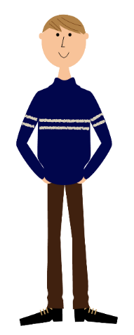


now
future
（未来）
past
（過去）
this summer
You are going to climb
Mt. Fuji this summer.
Notes:
自分のこと以外は、相手から予定が伝わらないと分からないので、左下向きの赤い矢印を入れてあります。

Slide 5


未来のことを表す表現－be going to
I am going to climb Mt.Fuji.
going
past
(過去)
now
future
（未来）
Point
①あらかじめ決まっている未来を表すときには、
「be going to + 動詞の原形」で表します。
②「be going」の部分は進行形なので、「行っている」→「向かっている」
なので、「be going to 動詞の原形」は、「～することに向かっている」
→「～する予定です・～するつもりです」ということを表します。
③「be going to + 動詞の原形」の「be動詞」は主語に合わせて変わります。
Notes:
そのことにむかってる。→進んでいる→goの進行形を使うことを直感的に示しています。

Slide 6
Be動詞（am / is / are ）の使い分けー現在
話をするときに 出てくる人 |  | 単数 （１人、１つ） |  | 複数 （２人以上、２つ以上）
１人称
２人称
３人称
I
am
We
are
話す人
You
are
You
are
聞く人
He
She
It
その他の人や物
is
are
They
Notes:
Be動詞の復習

Slide 7


be
going to
I
climb Mt. Fuji.
am
be
going to
You
climb Mt. Fuji.
are
be
going to
climb
He
climbs
Mt. Fuji.
is

Slide 8
これからすること（あらかじめ決めてある）を表現してみよう
Practice

Slide 9
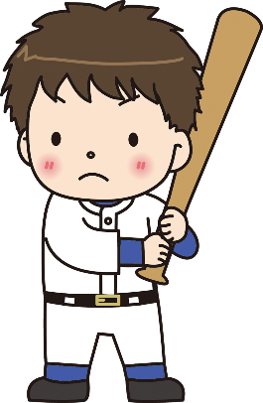


now
future
（未来）
past
（過去）
tomorrow
I ( am )( going )( to )( play )
baseball ( tomorrow ).
am
going
to
play
tomorrow

Slide 10


now
future
（未来）
past
（過去）
next Saturday
I ( am )( going )( to )( play )
( )( ).
am
going
to
swim
next
Saturday

Slide 11
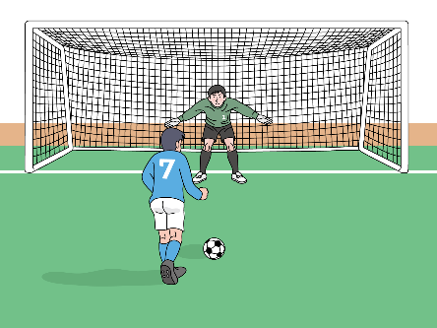
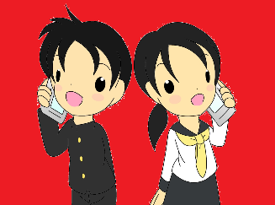
now
future
（未来）
past
（過去）
tomorrow
We ( )( going )( to )( play )
soccer ( tomorrow ).
are
going
to
play
tomorrow

Slide 12


now
future
（未来）
past
（過去）
tonight
You ( )( going )( to )( play )
sushi ( ).
are
going
to
eat
tonight

Slide 13


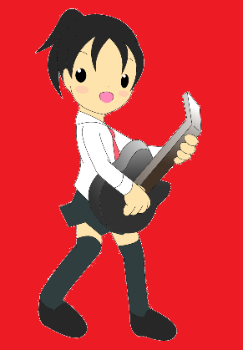

now
future
（未来）
past
（過去）
this afternoon
Yumi ( )( going )( to )( play )
the guitar ( )( ).
is
going
to
play
this
afternoon

Slide 14




now
future
（未来）
past
（過去）
tomorrow
She ( )( )( to )( ) up
at six ( ).
is
going
to
get
tomorrow

Slide 15


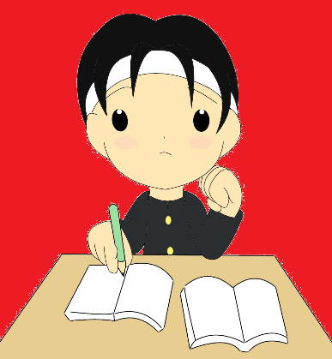
now
future
（未来）
past
（過去）
tomorrow night
He ( )( going )( to )( play )
math ( )( ).
is
going
to
study
tomorrow
night

Slide 16


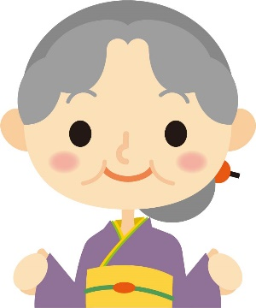
now
future
（未来）
past
（過去）
next week
They ( )( going )( to )( y )
to America ( )( ).
are
going
to
go
next
week

Slide 17

now
future
（未来）
past
（過去）
tonight
I ( )( going )( to)( p) busy
( ).
am
going
to
be
tonight

Slide 18
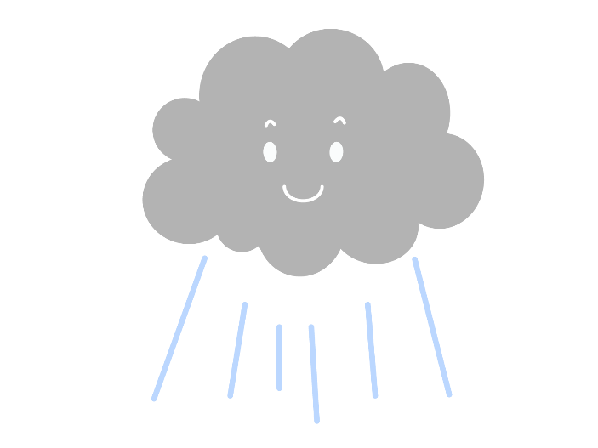




now
future
（未来）
past
（過去）
tomorrow
It ( )( going )( to)( p) rainy
( ).
is
going
to
be
tomorrow
Notes:
天気の場合は、何らかの雨になる兆候がはっきりしていて、雨に向かって進んでいるというところからこの表現を使用します。
単に、推測の場合はwillです。

Slide 19
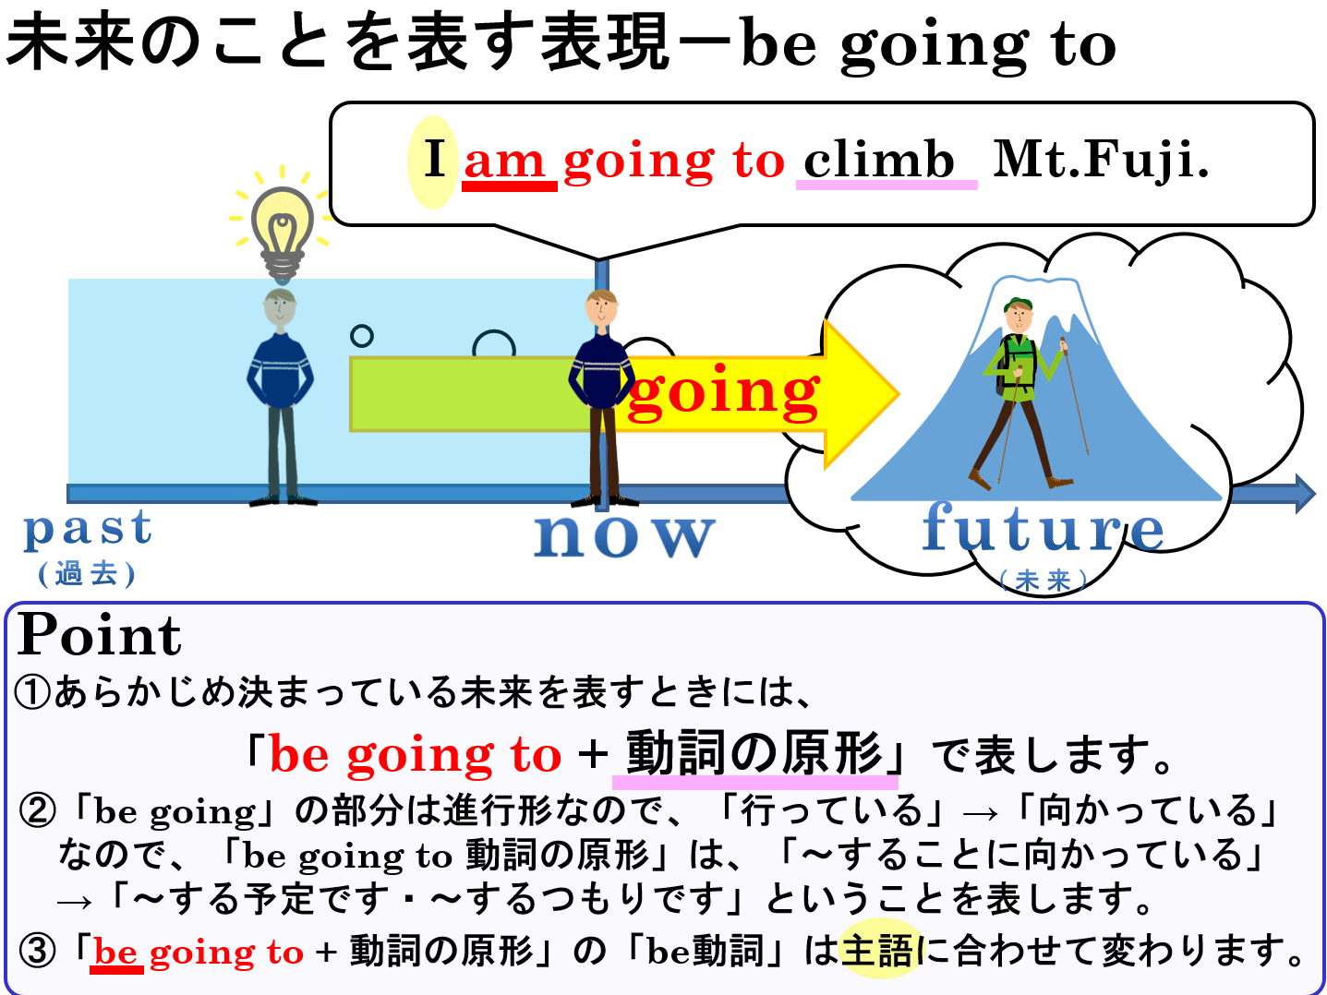
Notes:
Willを先に導入した場合は、次のスライドを使用してください。

Slide 20
これからすることを表す表現
あらかじめ決まっていること
・決めていること

Slide 21
be going to 動詞の原形

